Slide 1
像素坐标原点
鱼宽度（取较大值）的一半
传送带速度
传送带
1080
1920
当前帧整形中心范围
下一帧整形中心范围

Slide 2
传送带硬件测速
海鱼识别区域
第一整形区域
后续整形区域……
传送带
1080
1920

Slide 3
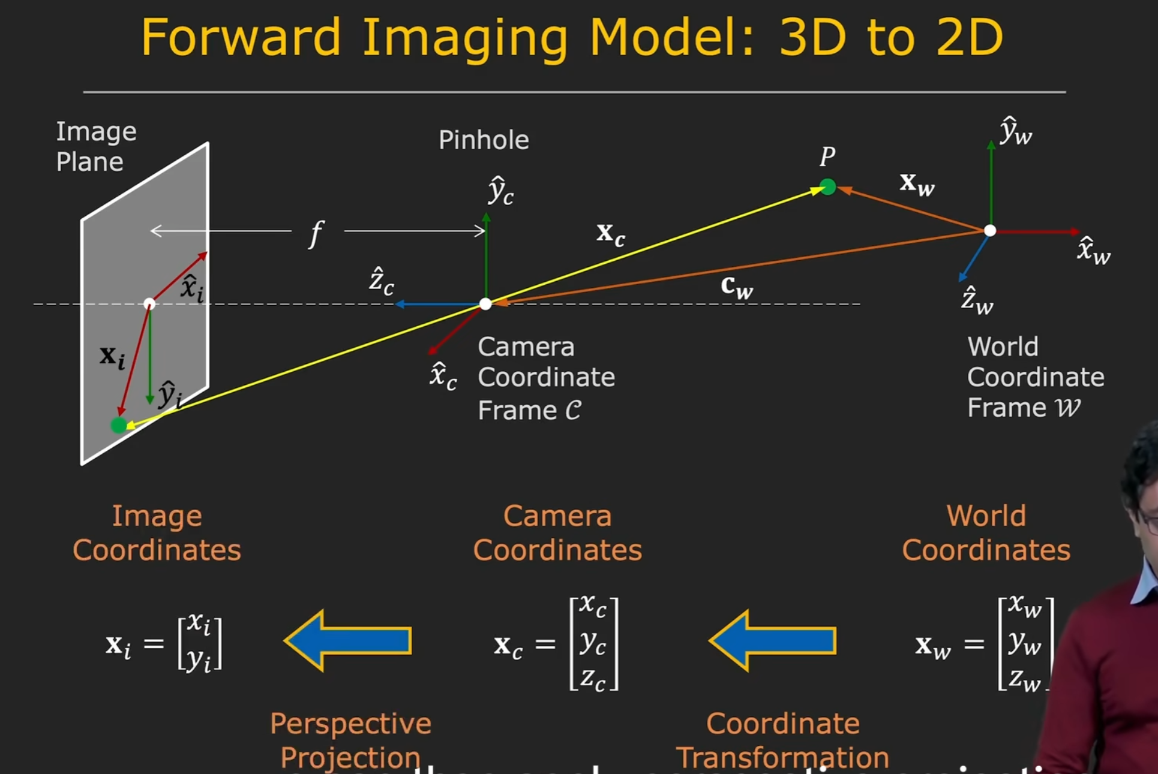
针孔相机模型
投影变换 坐标转换

Slide 4
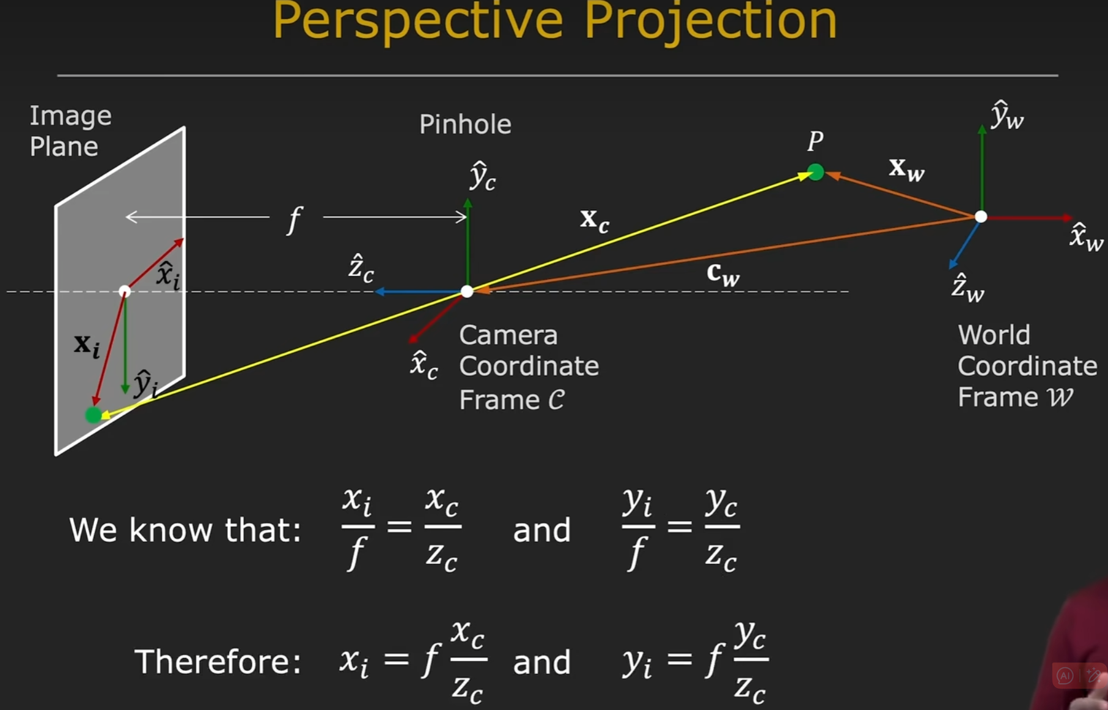

Slide 5
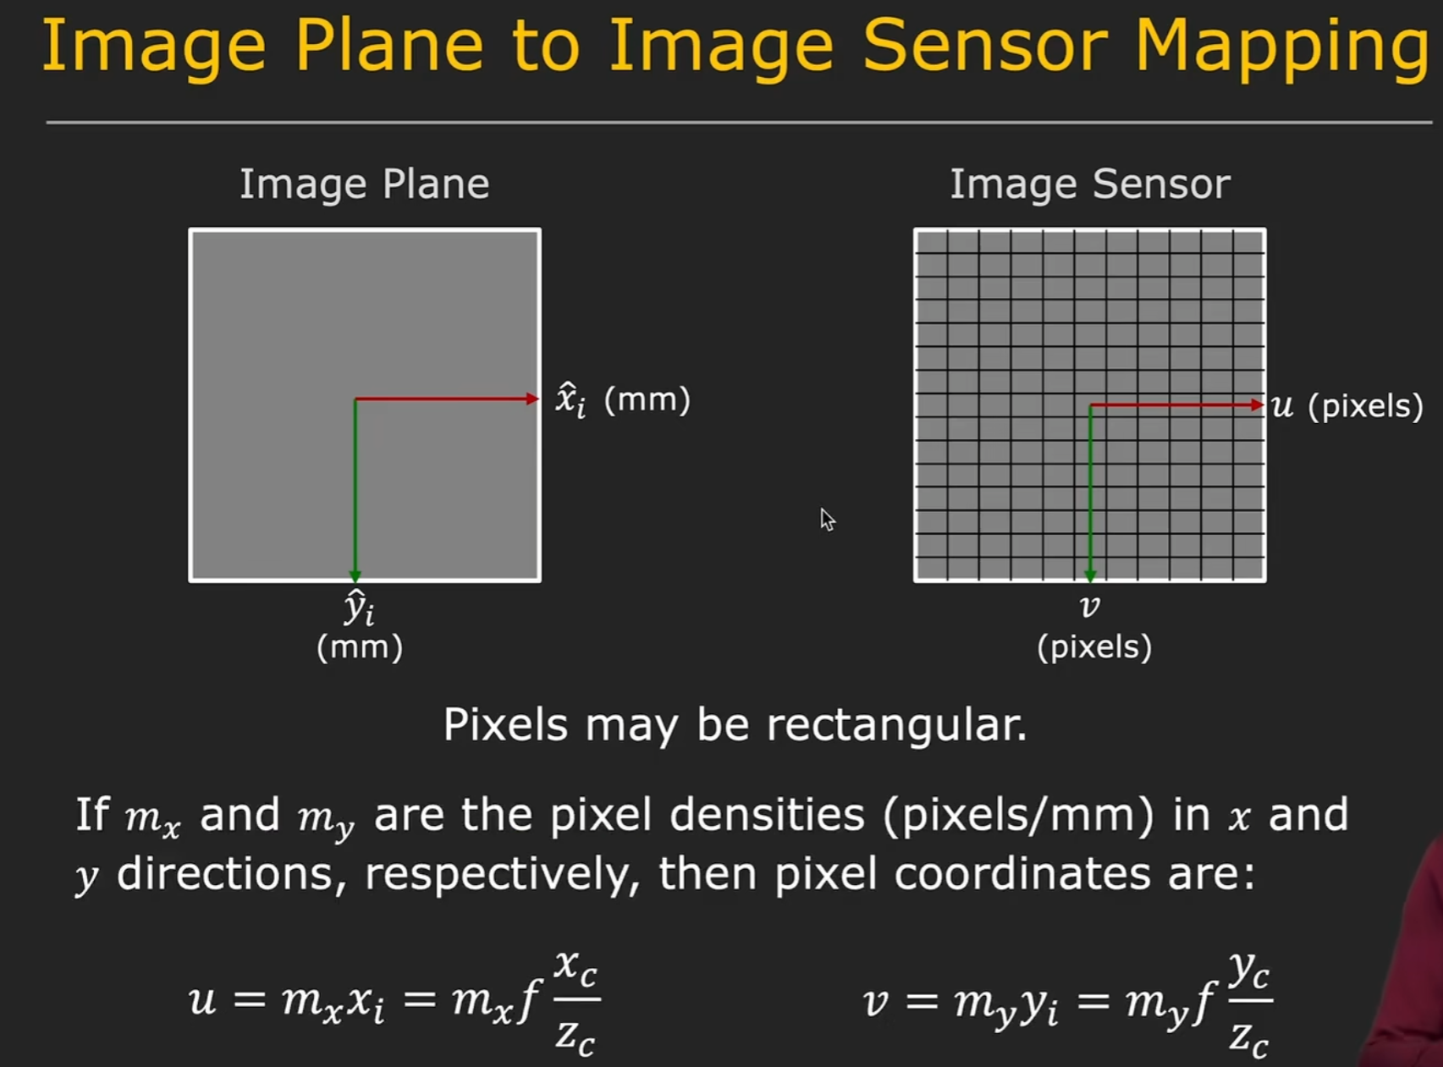
mx为像素密度

Slide 6
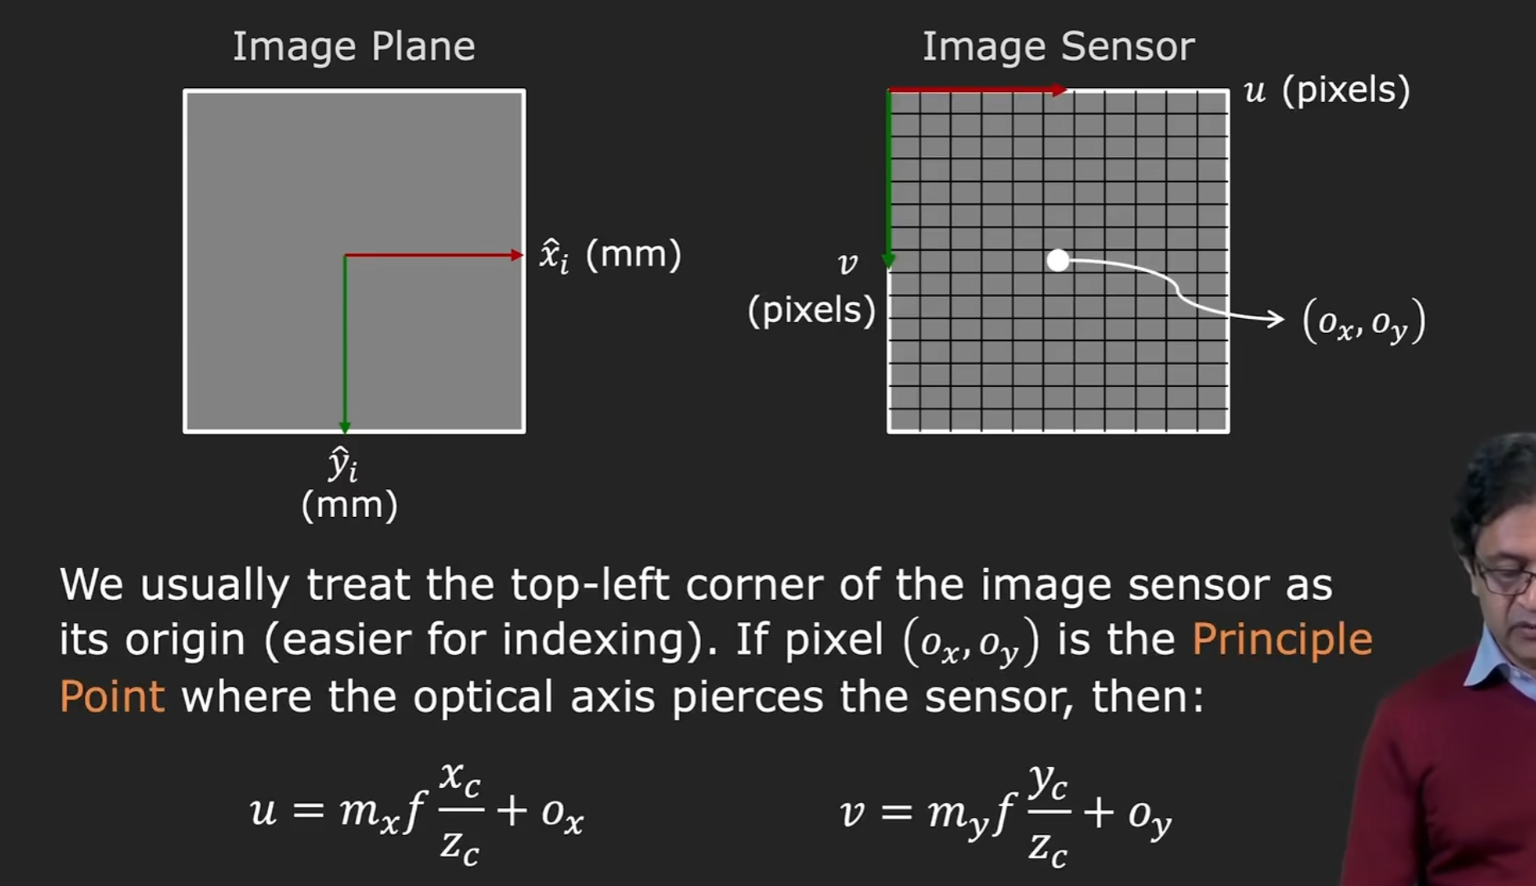

Slide 7
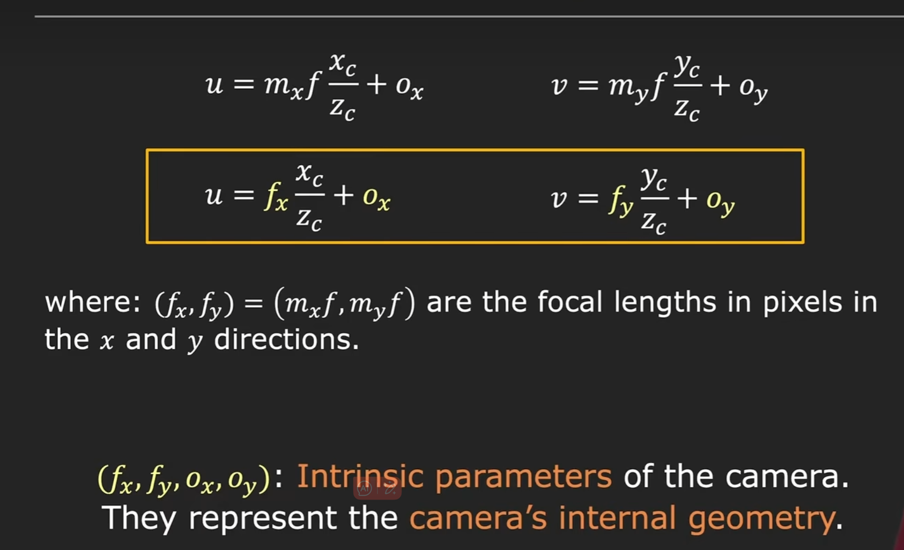

Slide 8
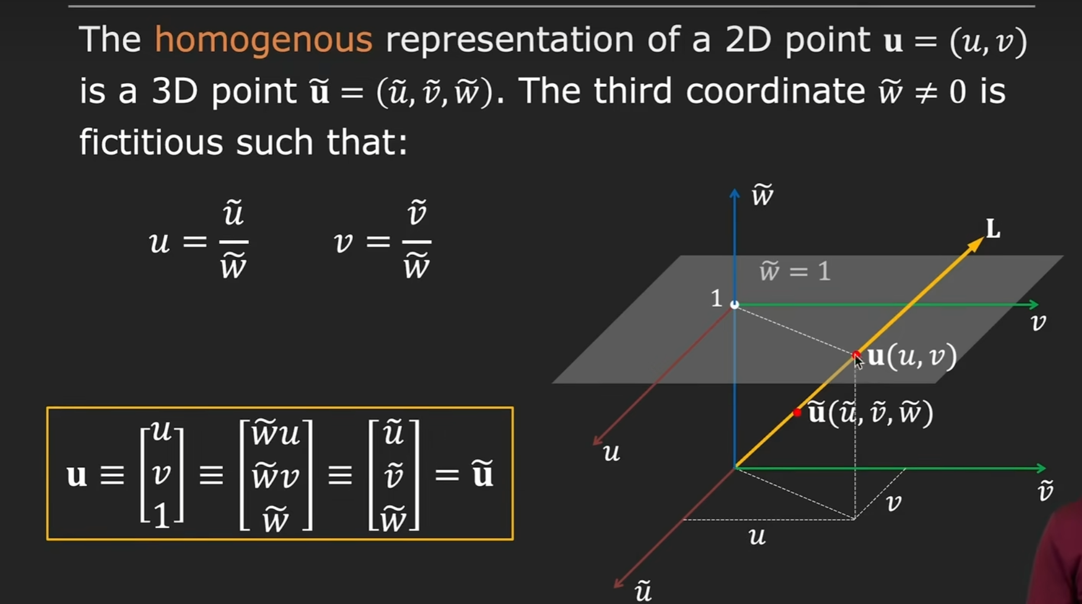

Slide 9
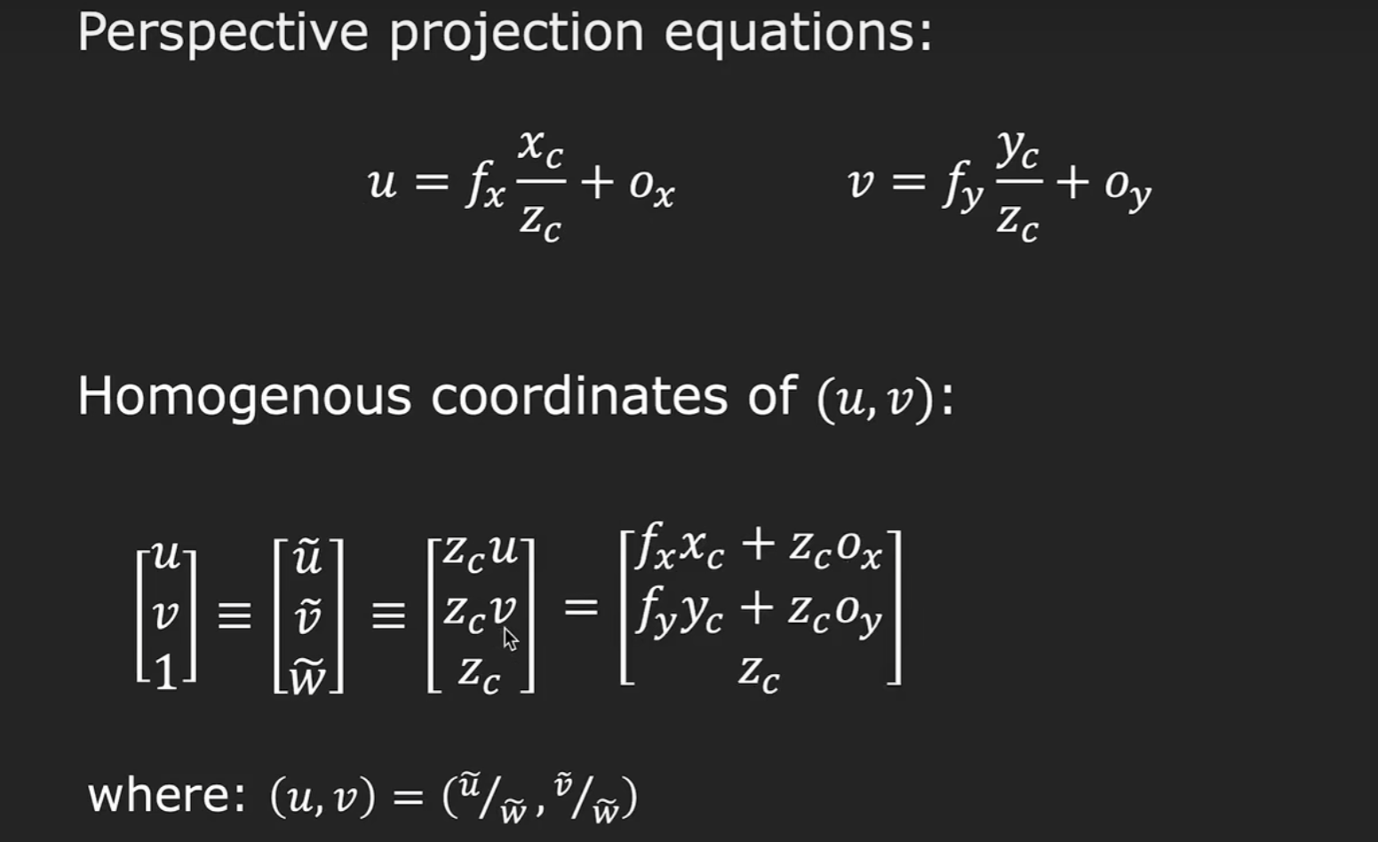

Slide 10
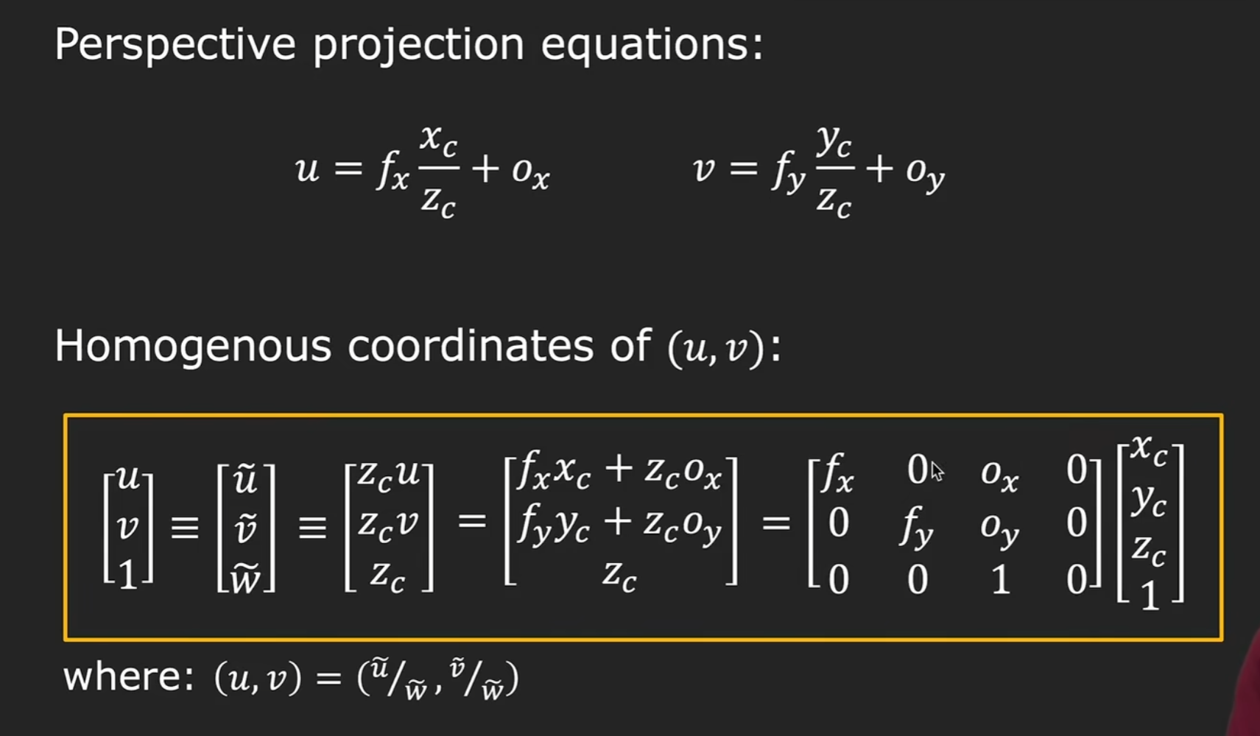

Slide 11
